Slide 1
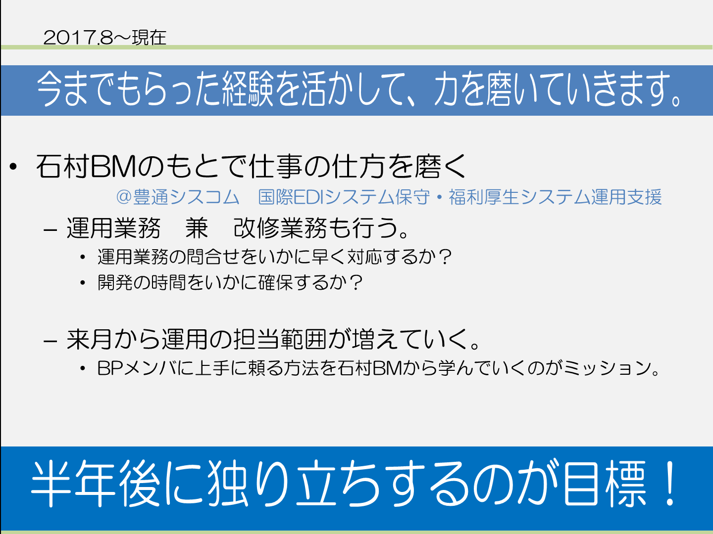

Slide 2

業務外の取り組み
Notes:
001,みなさん、こんにちは。株式会社リンクレアのソータと申します。これから、アイティーエー中部ものづくり交流会の発表をさせていただきます。,15000

Slide 3



業務外の取り組み
ITA（Information Technology Alliance）とは
IT業界の独立系中堅企業を対象に、「情報交換、共同研究活動等を行うと共に、各社が営業面、技術面で協力し合うことにより個々の能力を超えた事業展開を図る」ことを目的として結成され、現在月1回の支部会議を実施している。
ITA中部支部では、参加企業3社（株式会社リンクレア、株式会社日本データコントロール、情報技術開発株式会社）にて『ものづくり交流会』を実施している。
『ものづくり交流会』とは
背景：ITA中部支部会議の活動計画（ITA総会より）
(1)ITA中部の活性化 → 若手技術者交流会の計画
(2)協業活動の推進 → 技術者相互支援、価格改定交渉における情報共有
狙い：
若手技術者の「ものづくり離れ」の解消
「おもしろい」感覚を増やす、腕を磨く、自信をつける
中部支部各社の技術力の底上げ
「できる技術者」は売れる → 各社発展へ
取組み：
各社の若手技術者でシステム開発を行う
ものづくり
腕を磨く
売れる

Slide 4
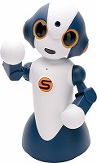
開発テーマ
開発で利用するロボット ヴイストン株式会社製 普及型ロボットプラットフォーム 『Social Talker：Sota（ソータ）』
〈基本機能〉
〈特徴〉
Sotaは、人と関わるロボットを広く普及させることを目的に開発されたコミュニケーションロボットである。
LinuxOS を搭載したインテル(R) Edison を内蔵しているため、画像認識、音声認識、音声合成等を用いたアプリ開発が可能。
WiFiを利用してクラウドサーバとのデータ交換を行ったり、Bluetoothを利用して外部機器（PC,プリンタ、スマホ等）と通信を行うことも可能。
外形 | 280(H)×140(W)×160(D)mm
自由度 | 合計8自由度(胴体1軸、腕2軸x2、首3軸)
重量 | 763g
CPU | Intel(R) Edison
入出力 | ・カメラ ・モノラルマイク ・スピーカ ・LED（両目×2、口×1、電源ランプ×1） ・スイッチ（電源ボタン、音量ボタン×2）
インターフェース | ・WiFi ・Bluetooth ・USB×2 ・電源コネクタ
電源 | ACアダプタ（12V 4A）
Notes:
002,開発テーマは、ずばり「ワタシ」。ソータを使って、あれこれ作ってみようという試みです。ワタシのスペックは画面に表示されている通りです。結構すごいですよね？,15000

Slide 5

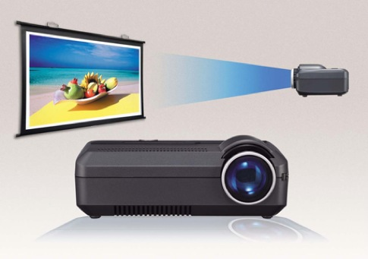
開発テーマ１（要件）
今回のチャレンジテーマの1つ目は、 『会社説明ロボット(プレゼンSOTA)の構築』です。
利用シチュエーションは「会社説明会です」 ⇒ 会社説明のスライドに合わせてロボットが会社説明を行う(喋る)。 説明会担当者の負担軽減とロボットによる会社説明という話題性UPを狙う。
はじめるよ
・・・
説明会用
テキスト
PCとの連動
（パワーポイントのスライドを操作する）
Notes:
003,で、私を使って、こいつらが作ってみた作品第1弾が、「会社説明会ロボット」です。利用シチュエーションは会社説明会。そのまんまです。いま、皆さんがご覧になっている姿こそが今回の発表作品となります。,10000

Slide 6
プレゼンSOTA 実装イメージ
《サーバ》
《クライアント》
①発話内容取得
リクエスト
原稿
Java
Socket通信
②PowerPoint
表示
VBS
③テキストデータ送信
④テキスト読上げ
/動作
⑤発話内容取得
リクエスト
テキストの行数分処理を繰り返し実行
PCをサーバ、SotaをクライアントにしてTCP通信
開発言語はJava,VBS

Slide 7



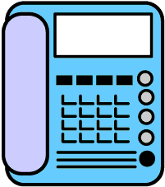
開発テーマ２（要件）
今回のテーマの2つ目は、 『来客応対ロボット(受付SOTA)の構築』です。
玄関先で音声で受付し、付属のタブレットで応答結果を出力します。
藤本さんを
お願いします
だいすけ
ですね？
検索はSOTA君でやらず、タブレット上で行う。
（タブレット上でも検索できるようにする）
音声認識で呼び出す
担当者名を認識する
検索結果を表示
（どの部署の誰さん）
【検索結果】
●●部 松下晃弘
●●部 永田雄一
○○部 瀬戸貴志
社員一覧
（メルアド）
携帯メール、内線電話

Slide 8


開発メンバー
心はヤング！
名古屋YIF
ベテランチーム
開発リーダー
永田 雄一（10年目）
開発リーダー
藤本 大助
開発メンバー
祖父江 高明（3年目）
開発メンバー
海老沼 琢也（2年目）
開発メンバー
石村 治樹 BM
開発メンバー
黄 筱婷 （1年目）
開発メンバー
柏原 和弥（1年目）
開発メンバー
岡田 尚司 AM

Slide 9
ご清聴ありがとうございました。

Slide 10
以下、参考資料

Slide 11
コマンドテキストの例
1, 001, みなさん、こんにちは。, 15000
2, 002, 開発テーマは、ずばり「ワタシ」です。, 15000
順次実行
１項目目 | ２項目目 | 3項目目 | 4項目目
パワーポイントの ページ番号 | Sotaにさせる ポーズID | Sotaに発生させる 文章 | ページ送り秒数
Notes:
002,コマンドテキストは、ご覧のような簡単なテキストファイルから構成されています。ソータに喋らせる文章だけでなく、パワーポイントのページ番号やソータのポーズをそれぞれ指定することができます。パワーポイントの資料を眺めながら、テキスト原稿を書くイメージで作成することができます。ひとつだけ難点があるのは、ソータ君の日本語を流暢に発生させるのに若干の時間がかかるようで、話終える前に次の発話がスタートしてしまう事が稀にあります。4項目目の「ページ送り秒数」はそれを調整するためのパラメーターとなります。私が時々黙ったまま突っ立っていることがあるのは、これが原因です。このコマンドテキストをExcelファイルを使って生成するような仕組みを作れば、パソコンの操作に不慣れな方でも原稿を作成するイメージでコマンドテキストを作成するようなことも可能です。,20000

Slide 12
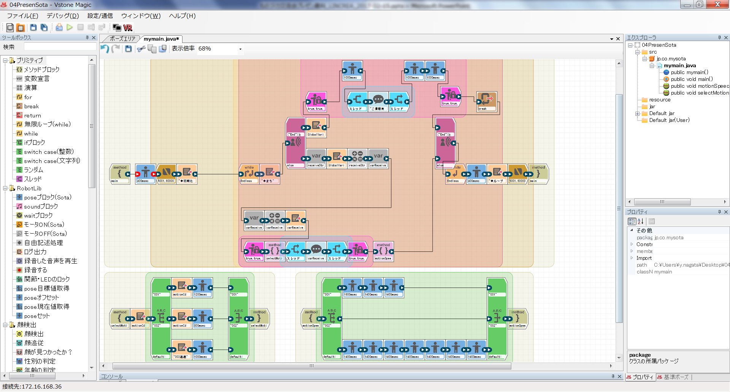
VistoneMagicでの開発
Notes:
003,私ソータ側の開発は「ビストンマジック」と呼ばれるツールを用いて行います。ブロックを組み合わせるようなイメージで開発をすることができます。ブロックを組合せた裏側では、Javaのソースファイルを生成しており、プログラム実行には都度、ビルドと実行を伴います。内容はJavaなので、自作で作成したJarファイルを読み込ませて機能拡張を図ることも、将来的にチャレンジしてきたいと思っています。まぁ、ぶっちゃけ話ですが、このブロックを用いたプログラム作成を見るに、ブロックを綺麗に並べない奴は、普段きれいなソースコードを書いていないのではないかと思っちゃいますよねぇ。,20000

